Slide 1

NHIỆT LIỆT CHÀO MỪNG
QUÝ THẦY CÔ VÀ CÁC EM
THAM GIA GIỜ HỌC
Môn: Tiếng Việt

Slide 2


Slide 3
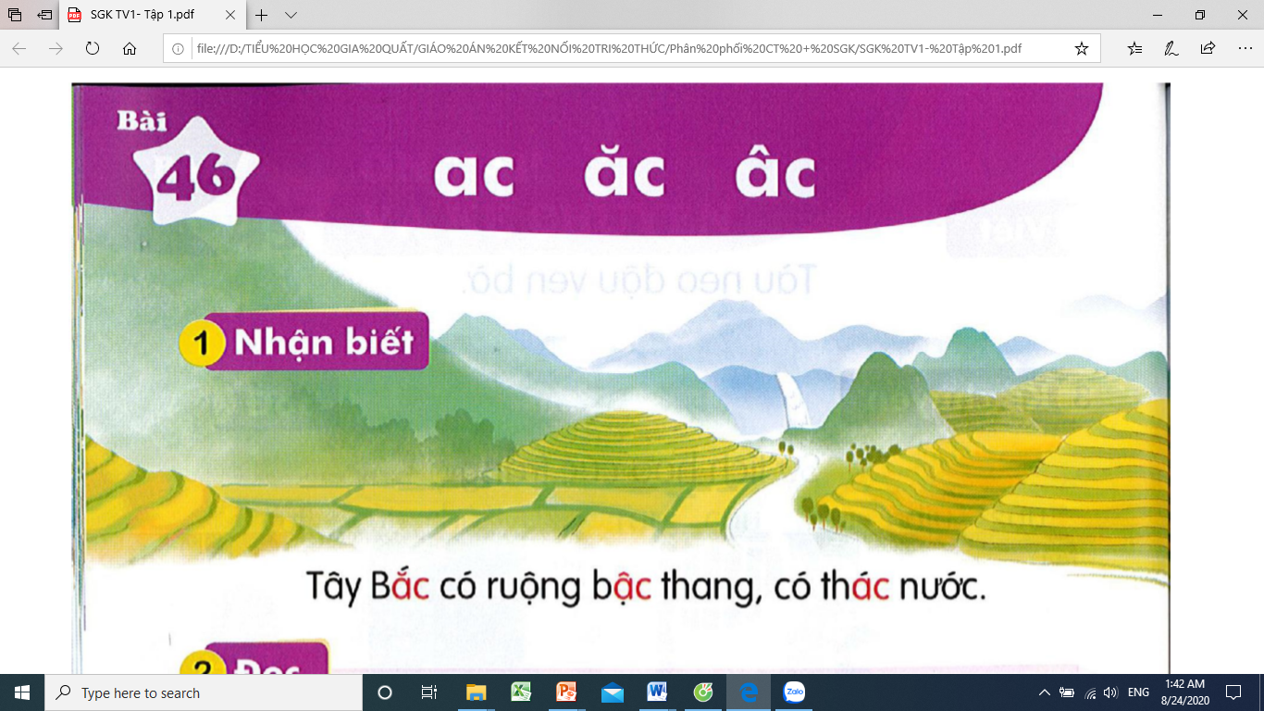
Bài 46: AC ĂC ÂC
Tây Bắc có ruộng bậc thang, có thác nước.
ăc
âc
ac

Slide 4

â
a
c
ă
â
a
ă
+
c

Slide 5
­âc
ăc
­âc
ac
ăc
ac
th
ac
thác
lac
nhac
lạc
nhạc
măc
nhăc
gấc
giâc
mặc
nhắc
gâc
giấc

Slide 6
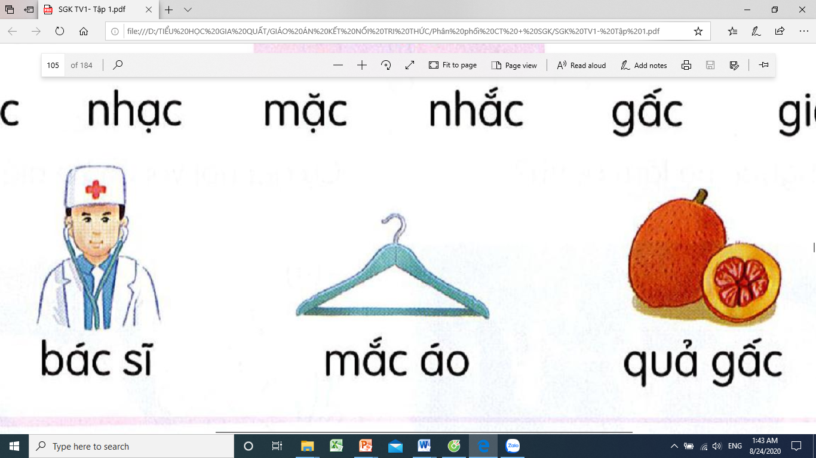
bác sĩ
mắc áo
quả gấc

Slide 7
ac
ăc
­âc
th
ac
thác
lạc
nhạc
mặc
nhắc
gấc
giấc
bác sĩ
mắc áo
quả gấc

Slide 8

Viết bảng con

Slide 9

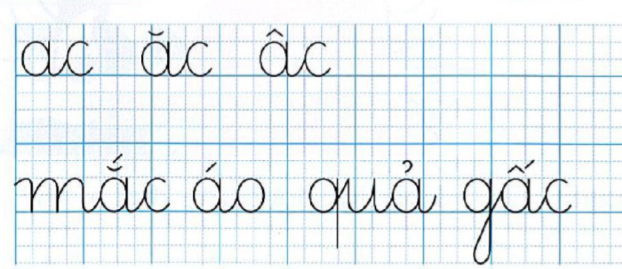

Slide 10
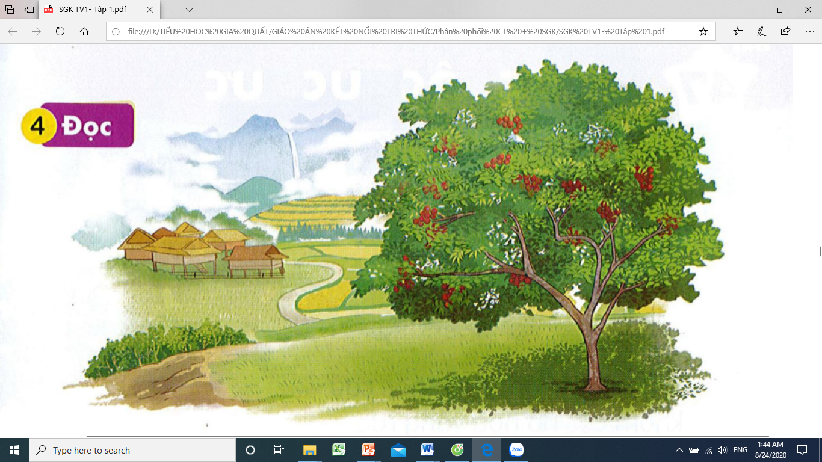

1
Nếu lên Tây Bắc, bạn hãy đến Sa Pa. Vào mùa hè, mỗi ngày ở đây như có bốn mùa. Sa Pa có Thác Bạc, có Cầu Mây, có các bản Tả Van, Tả Phìn, Sín Chải.
2
3

Slide 11
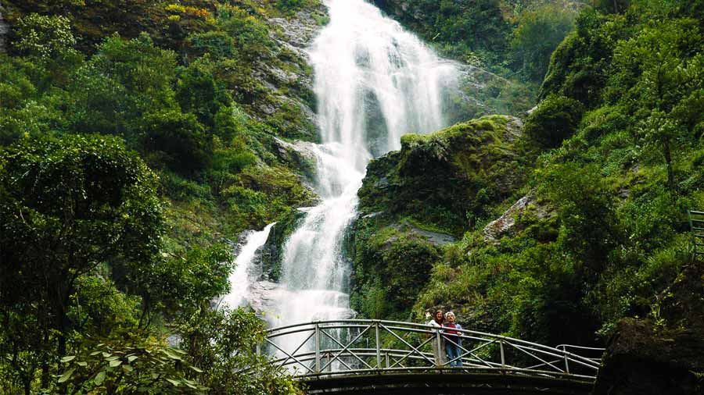
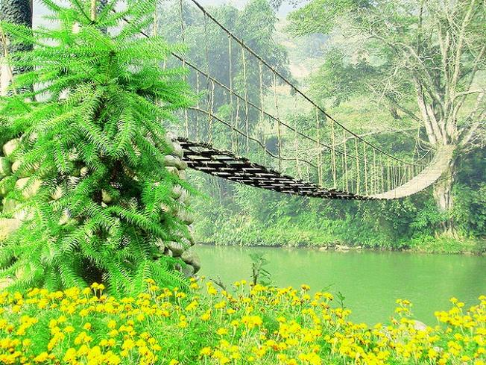
Thác Bạc
Cầu Mây

Slide 12

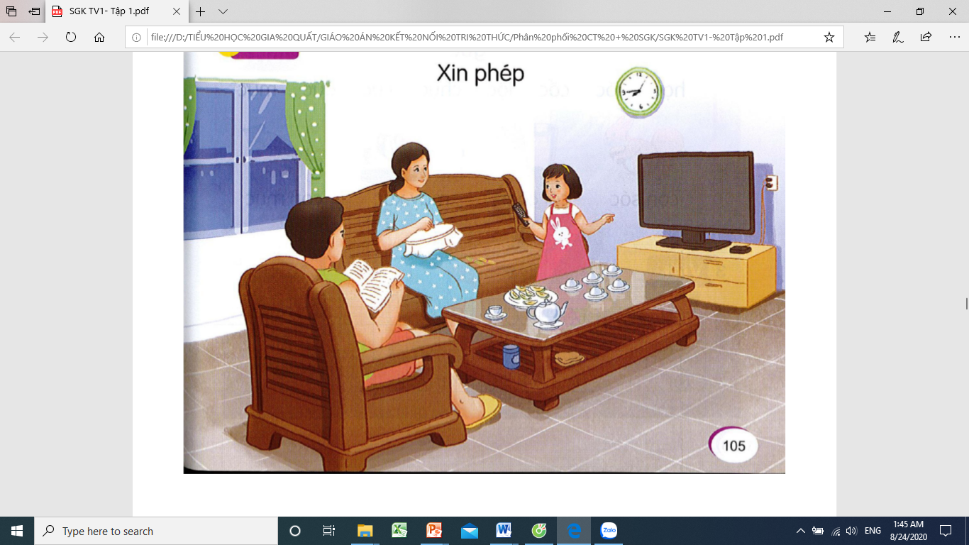
Xin phép

Slide 13

Củng cố
- Con hãy tìm những từ ngữ ngoài bài có chứa vần ac, ăc , âc ?
- Nói câu với một trong những từ ngữ con vừa tìm được?

